Slide 1

Aprendizaje Histórico
Martínez Jaén, Javier
Romalde Dorado, Miguel Ángel

Slide 2
Índice
Introducción
Preliminares
Metodología
Resultados
Conclusiones

Slide 3
Introducción
Base de datos sobre personajes históricos
Metodología
Disparidad de resultados

Slide 4
Preliminares
Tres metodologías diferentes:
Random Forest
Árbol de decisión
kNN
Trabajos relacionados:
Grafos del metro de Madrid

Slide 5
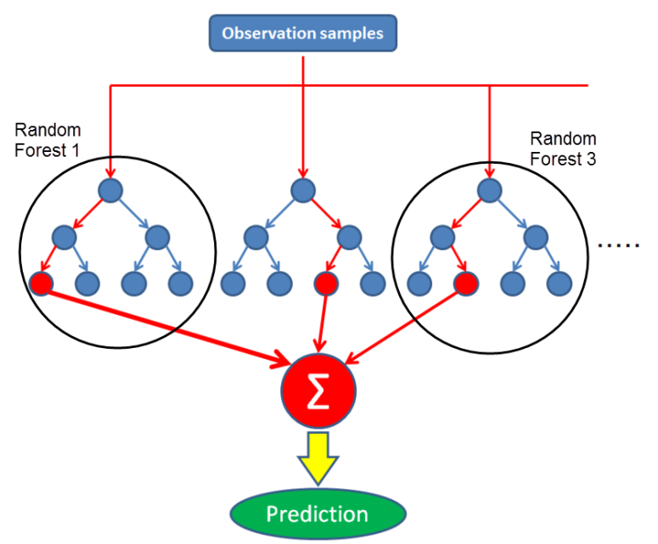
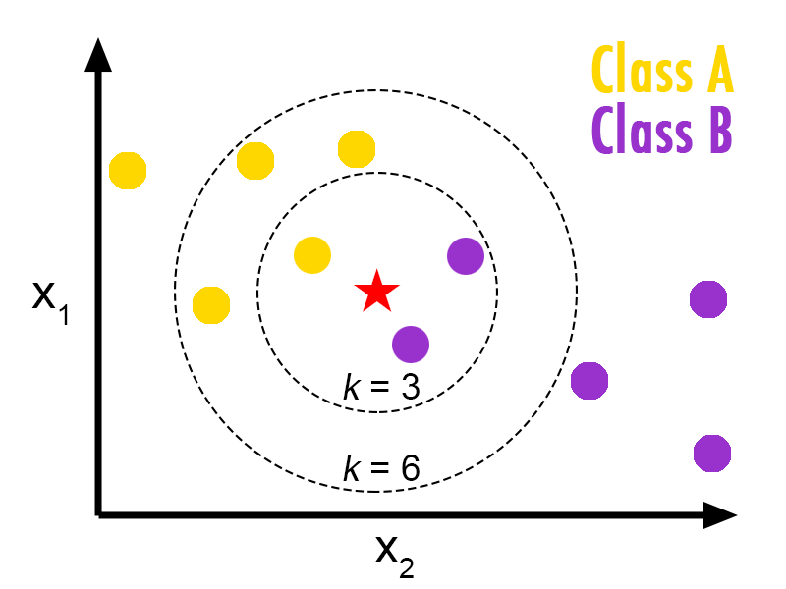
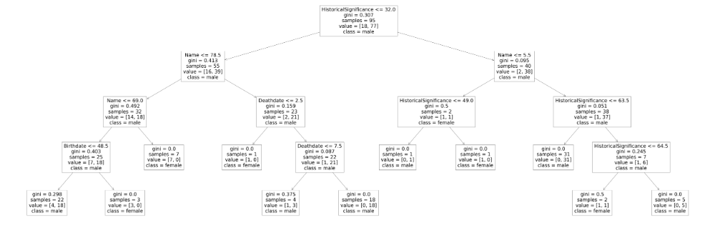
Metodología

Slide 6
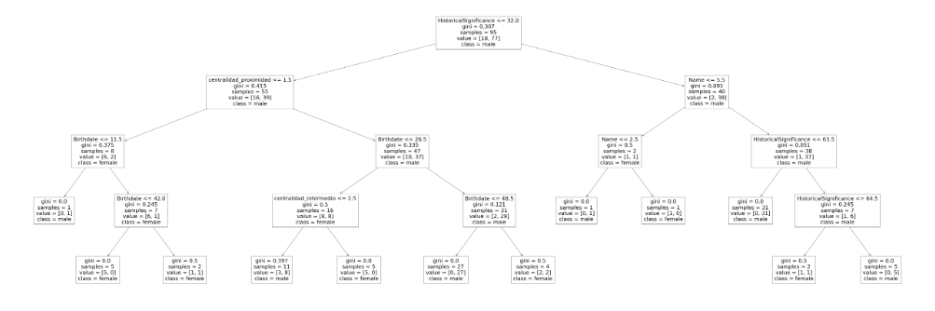
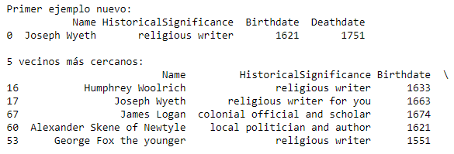
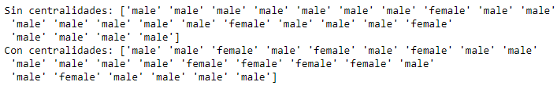
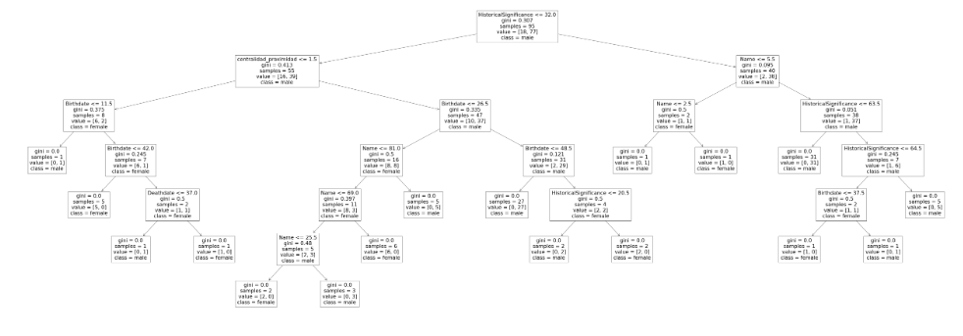
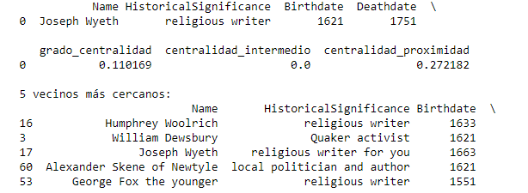
Resultados
Árbol de decisión
kNN
Random Forest

Slide 7
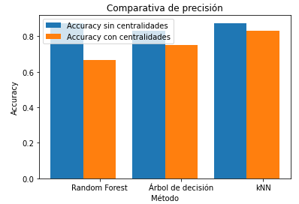
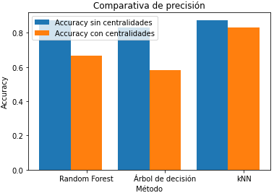
Resultados

Slide 8
Conclusiones
Por qué varían los resultados
Diferencias entre métodos
Mejoras futuras

Slide 9

Fin
Martínez Jaén, Javier
Romalde Dorado, Miguel Ángel

